Slide 1
Mini Homework 1
Layout del sito
Paolo Belfiore O46002243

Slide 2
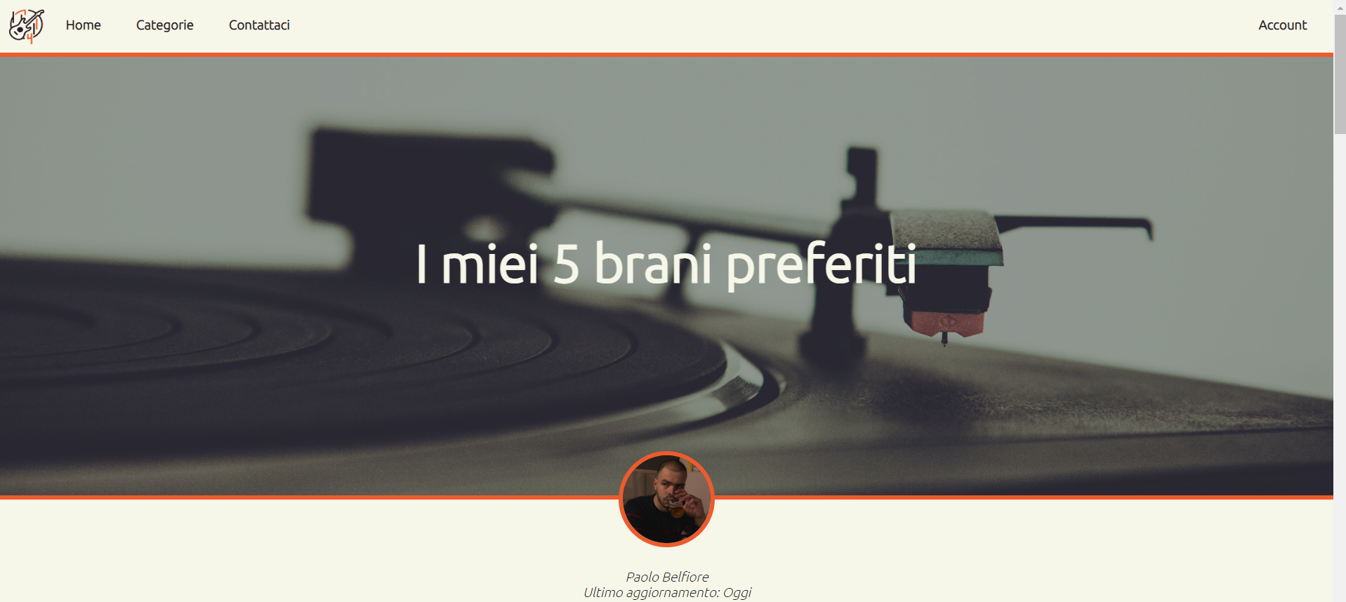
Nav:
Altezza: 100px;
Larghezza: auto;
Padding: 10px 10px;
Bordo inferiore: 5px;

Slide 3
Logo:
Altezza: 40px;
Larghezza: 40px;
Collegamenti:
Padding: 10px 15px;
Margine destro: 10px;
Collegamento destro:
Position: absolute;
Distacco destro: 15px;

Slide 4
Header:
Altezza: 500px;
Larghezza: auto;
Bordo inferiore: 5px;
Position: relative;
Overlay:
- Altezza: 500px;
Larghezza: auto;
Position: absolute;
Distacco superiore: 0;
Titolo:
Larghezza: 780px;
Margine superiore: 200px;

Slide 5
Immagine:
Altezza: 100px;
Larghezza: 100px;
Raggio del bordo: 100%;
Bordo: 5px;
Position: relative;
Distacco dall’alto: -55px;

Slide 6
Descrizione:
Display: block;
Position: relative;
Distacco dall’alto: -30px;

Slide 7
Spazio dalla sezione dopo:
Altezza: 60px;

Slide 8
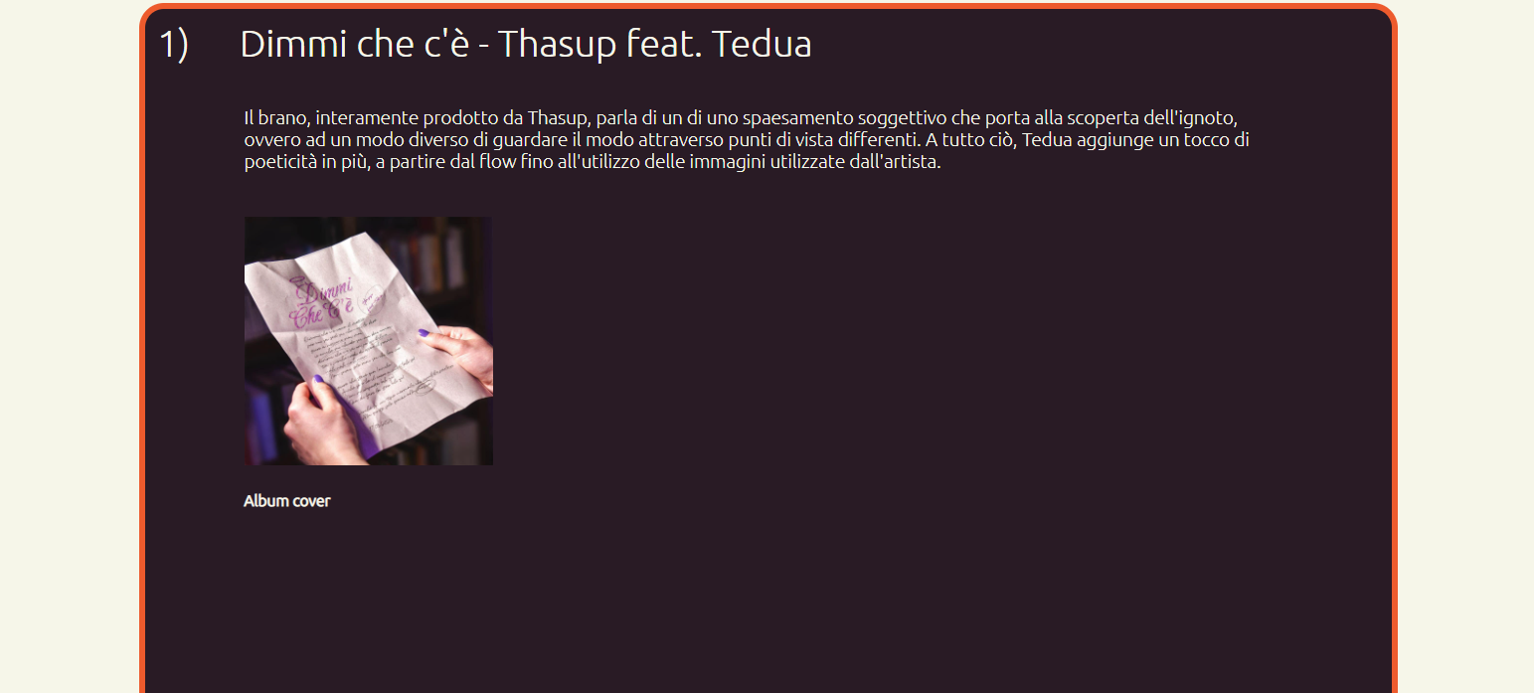
Sezione:
Larghezza: 66,67%
Margine-superiore: 60px;
Margine sinistro e destro: 16,67%;
Margine inferiore: 120px;
Bordo: 5px;
Raggio del bordo: 20px;

Slide 9
1
2
3
Testo 1:
Margine superiore: 10px;
Margine sinistro: 10px;
Margine destro: 40px;
Testo 2:
Margine superiore: 10px;
Margine sinistro: 40px;
Testo 3:
Margine sinistro: 80px;
Margine destro: 80px;

Slide 10
Spazio 1:
- Altezza: 20px;
Spazio 2:
Altezza: 120px;

Slide 11
Immagine:
Altezza: 200px;
Larghezza: 200px;
Margine sinistro: 80px;
Margine destro: 80px;
info:
- Margine destro: 80px;

Slide 12

Tag:
Margine sinistro: 60px;
Spazio:
- Altezza: 120px;

Slide 13
Contenitore dei bottoni:
Larghezza : 20%;
Margine sinistro: 60px;
Margine inferiore: 40px;
Bottoni:
Padding: 5px;
Bordo: 5px;
Raggio del bordo: 10px;

Slide 14
Spazio:
Altezza: 120px;
Footer:
Altezza: 120px;
Larghezza: auto;
Info:
Position: relative;
Distacco dall’alto: 50%;

Slide 15
Ottimizzazione mobile
Per quanto riguardo l’ottimizzazione mobile, viene principalmente effettuata una riduzione dei testi all’80% non appena la larghezza dello schermo raggiunge i 900px, mentre per alcuni elementi, il rescaling avviene non appena vengono raggiunti i 700px. Quando si passa a queste misure, si può notare inoltre che la nav scompare, introducendo un menù a tendina (3 div); lo stesso accade per i pulsanti a fine section, che da testuali diventano delle icone.

